Slide 1
¿Qué mascota hace miau-miau-miau?

Slide 2
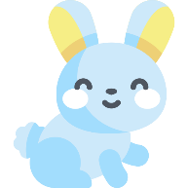
¿Qué mascota nada rápido?

Slide 3
¿Qué mascota vuela lejos?
NO

Slide 4
¿Qué mascota hace ruído solo al comer?
NO

